Slide 1
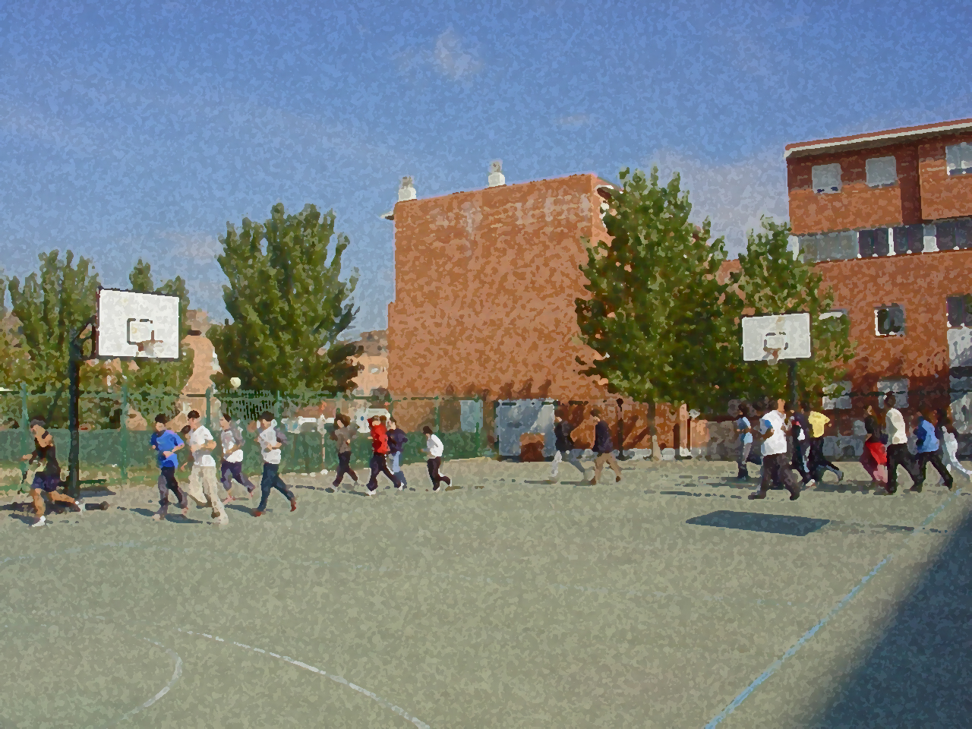
Fundamentos para la ESO y el Bachillerato. Un aprendizaje comprensivo y vivencial
Condición Física.
Capacidades Físicas y Cualidades Motrices.

Slide 2
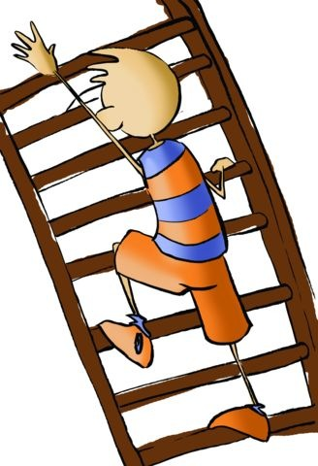
Índice
1. Objetivos
2. Concepto y Clases.
3. Capacidades Físicas.
Fuerza.
Resistencia
Velocidad
Flexibilidad
4. Cualidades Motrices.
Equilibrio.
Coordinación.
5. Factores condicionantes
Extrínsecos.
Intrínsecos
6. Desarrollo de las capacidades físicas y de las
cualidades motrices en relación con la edad.
Condición Física. Evolución

Slide 3
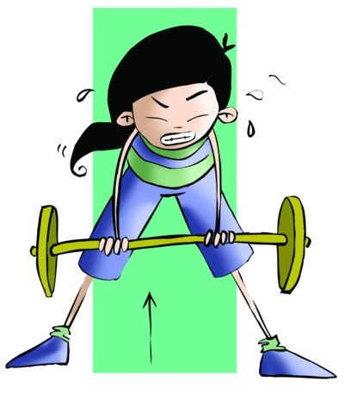
Objetivos
- Conocer las diferentes capacidades físicas y cualidades motrices, diferenciando las peculiaridades de cada una de ellas a la hora de ponerlas en práctica.
- Comprender el saludable beneficio que nos aporta el ejercicio físico realizado de manera organizada mejorando nuestra condición física.

Slide 4
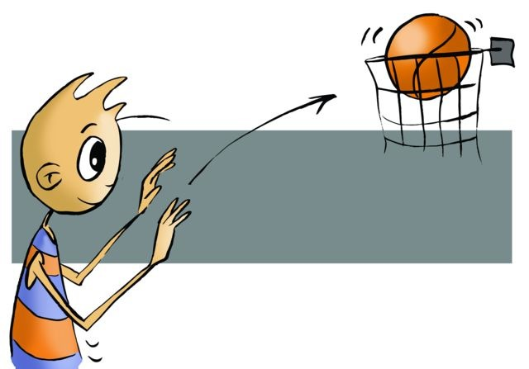
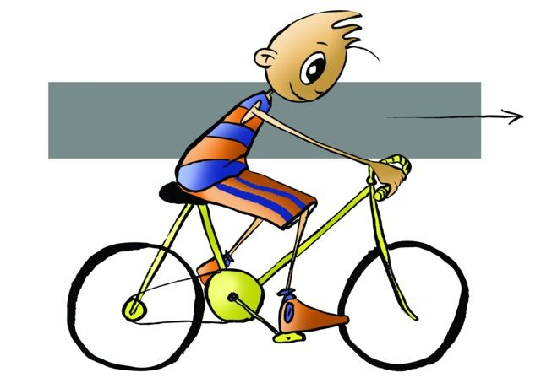
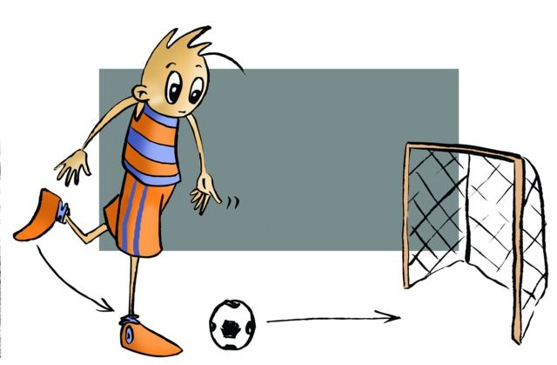
CONDICIÓN FÍSICA. CONCEPTO.
Las cualidades motrices y las capacidades físicas son aquellos caracteres físicos de las personas que alcanzando, mediante el entrenamiento, su más alto grado de desarrollo, cuestionan la posibilidad de poner en práctica cualquier actividad físico-deportiva. Además en su conjunto determinan la aptitud física de un individuo también llamada condición física.

Slide 5
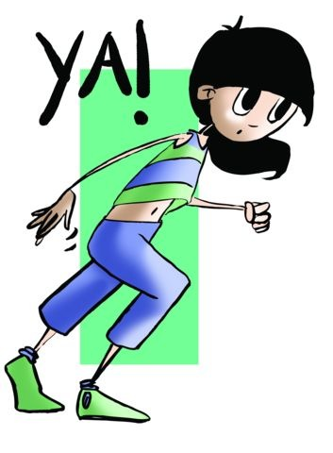
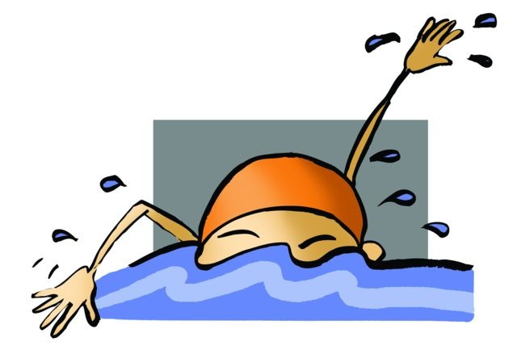
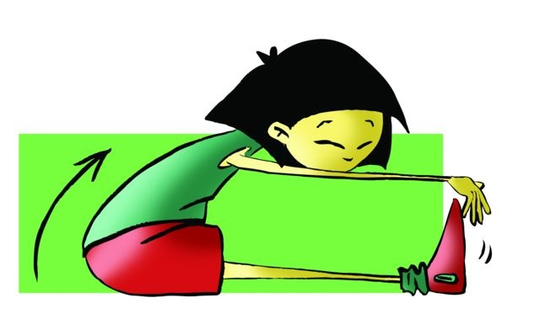
CAPACIDADES FÍSICAS
FUERZA
FLEXIBILIDAD
RESISTENCIA
VELOCIDAD
Capacidad por la que los movimientos alcanzan su máximo grado de extensión. Por ejemplo: sentados en el suelo, piernas extendidas y juntas, alcanzar con las manos la máxima distancia.
Es la capacidad de vencer, apartar o mantener una resistencia exterior, mediante una contracción muscular.
Capacidad que se posee para realizar un determinado esfuerzo el mayor tiempo posible y recuperarse rápidamente de él
Es la capacidad de desarrollar una respuesta o motriz en el menor tiempo posible.

Slide 6
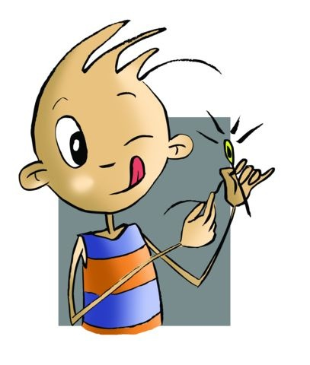
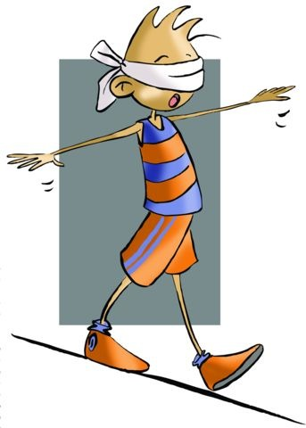
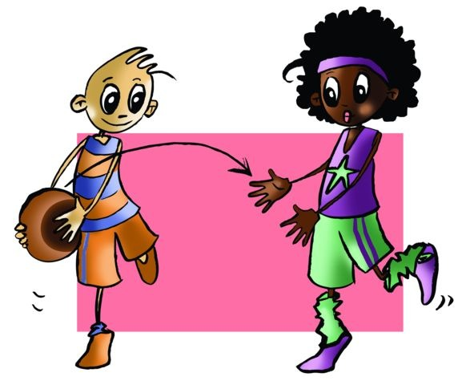
CUALIDADES MOTRICES
EQUILIBRIO
COORDINACIÓN
Capacidad que permite soportar sin alteraciones una determinada actitud postural frente a la fuerza de la gravedad
Es el control neuromuscular del acto motor realizado de forma óptima

Slide 7
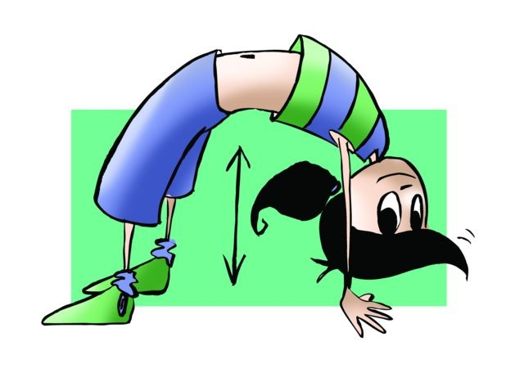
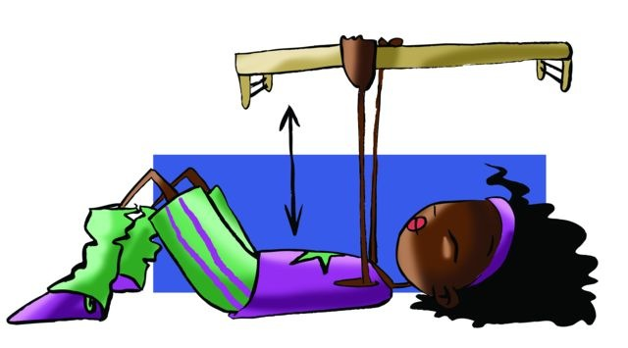
FACTORES CONDICIONANTES
Intrínsecos.
Factores que provienen de nuestro interior y pueden modificar positiva o negativamente nuestra aptitud física
Sistema Respiratorio
Sistema Nervioso
Sistema Cardiovascular
Sistema Muscular
Sistema Óseo
Extrínsecos
Factores que nos llegan del exterior y que igualmente pueden alterar nuestra base física.
Ambiente socio-cultural
Alimentación,
El clima, la edad
Tipo de trabajo. Etc.

Slide 8
Atiende bien y contesta las preguntas
¿Qué es para ti, la condición física?
¿Conoces las diferencias entre cualidades o capacidades físicas y las coordinativas o motrices?
Enumera las capacidades físicas.
Ahora las motrices
Mira esta imagen, este ejercicio es de …
Mira esta imagen, este ejercicio es de …
Mira esta imagen, este ejercicio es de …
Mira esta imagen, este ejercicio es de …

